Slide 1
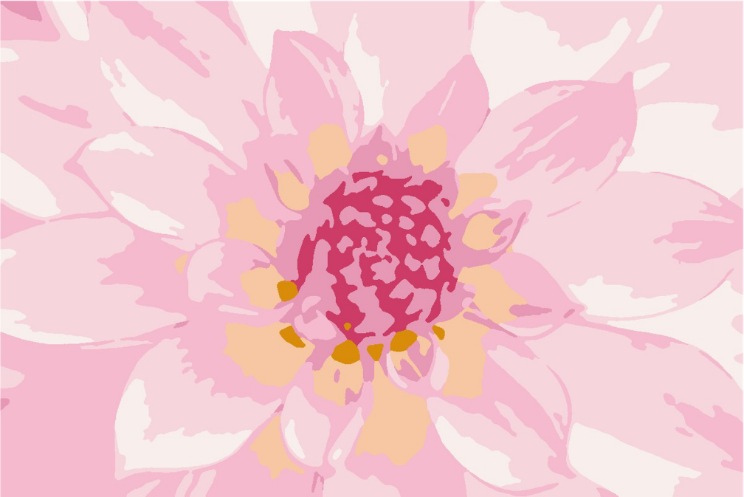
ARTES VISUALES 4°BÁSICO
Profesora Valeria Ramírez.

Slide 2
Aprende a dibujar un paisaje con un lago escondido en una de sus capas. Deja mucho espacio para los detalles anteriores, intermedios y de fondo.

Slide 3
VAMOS CON EL PASO A PASO, NECESITARÁS MUCHA PACIENCIA Y PROLIJIDAD.

Slide 4
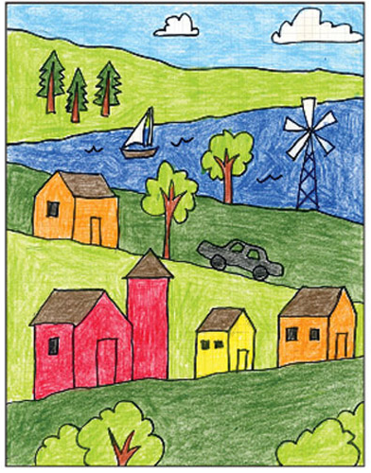

Slide 5
MATERIALES:
- Papel para dibujar. (tú escoges el tamaño)
- Marcador negro.
- Lápices de cera, témpera o acuarela.

Slide 6
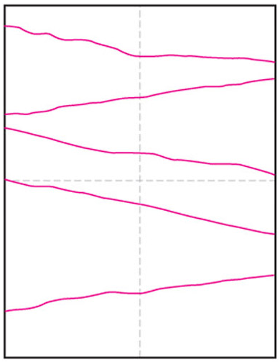
1. Dibuja cinco líneas anguladas

Slide 7
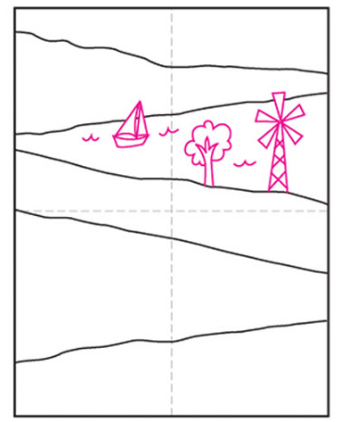
2. Agregue el lago, el árbol y el molino de viento.

Slide 8
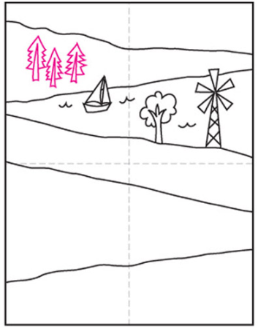
3. Agregue árboles sobre el lago.

Slide 9
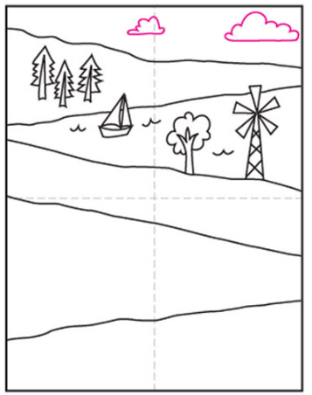
4. Dibuje nubes sobre los árboles.

Slide 10
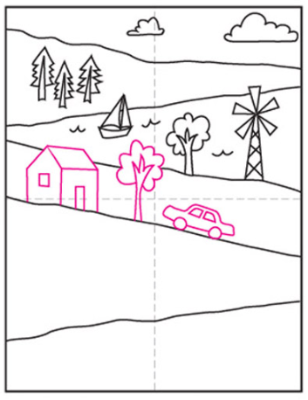
5. Agregue una casa, un árbol y un auto debajo del lago.

Slide 11
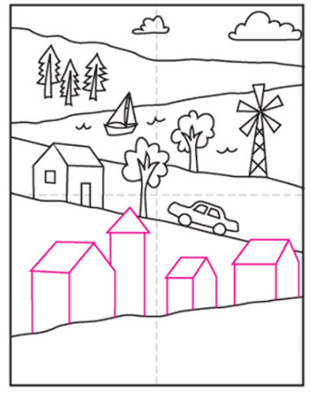
6.Dibuja edificios en ángulo sobre el ángulo inferior

Slide 12
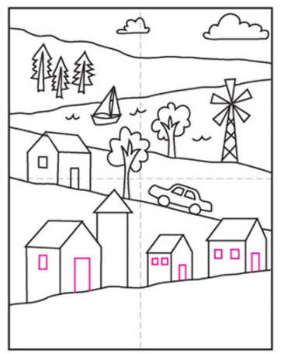
7. Agregar ventanas y puertas.

Slide 13
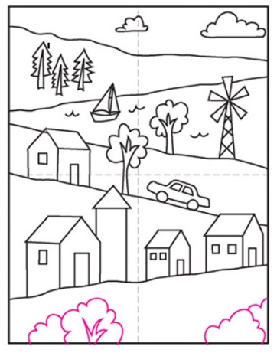
8. Dibuja grandes copas de árboles en el borde inferior.

Slide 14
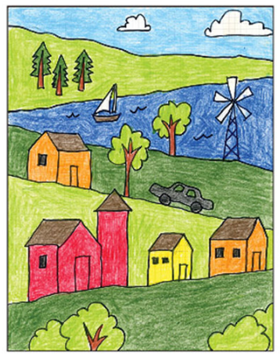
9. Trazar con un marcador y colorear.

Slide 15
Felicitaciones tu esfuerzo.
Al igual que en todos los trabajos anteriores, envía una foto a mi correo
valeria.ramirez@elar.cl

